Slide 1
Nesneye Yönelik Programlama
Hafta 7

Slide 2
Örnek 1
Akıllı Kütüphane Arşiv Yönetimi
Senaryo: Bir kütüphane, koleksiyonundaki kitapları dijital ortamda yönetmek istemektedir. Kitapların sadece isimleri değil; ISBN numarası ve ödünç verilme durumları da takip edilmelidir.
Sistemden beklenen gereksinimler:
Kitap Kaydı: Yeni gelen kitaplar sisteme (listeye) eklenebilmelidir.
ISBN ile Arama: Kullanıcı bir ISBN numarası girdiğinde, o kitabın tüm bilgileri ekrana yazdırılmalıdır.
Durum Güncelleme: Bir kitap ödünç verildiğinde listedeki ilgili nesnenin "ödünçte" durumu güncellenmelidir.
Eski Kayıtları Temizleme: Sayfa sayısı belirli bir değerin altında olan veya çok eski tarihli kitaplar toplu halde listeden silinebilmelidir.
Notes:
ArrayList, Java'da en sık kullanılan veri yapılarından biridir ve temel olarak boyutu dinamik olarak değişebilen bir dizi (array) gibi davranır. Klasik dizilerin aksine, kapasitesi dolduğunda otomatik olarak genişler.
Dinamik Yapı: Diziler gibi sabit boyutlu değildir; eleman ekledikçe büyür, sildikçe küçülür.
Nesne Odaklı: Sadece nesneleri depolar (Örn: Kitap nesneleri).
Sıralı Saklama: Elemanları ekleme sırasına göre tutar ve her elemana bir index (sıra numarası) ile erişilebilir.
For each veya for döngüsü ile kullanılabilir.

Slide 3
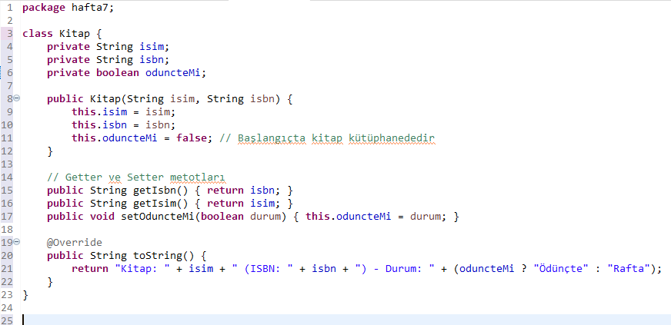
Örnek 1
Notes:
package hafta7;
class Kitap {
private String isim;
private String isbn;
private boolean oduncteMi;
public Kitap(String isim, String isbn) {
this.isim = isim;
this.isbn = isbn;
this.oduncteMi = false; // Başlangıçta kitap kütüphanededir
}
// Getter ve Setter metotları
public String getIsbn() { return isbn; }
public String getIsim() { return isim; }
public void setOduncteMi(boolean durum) { this.oduncteMi = durum; }
@Override
public String toString() {
return "Kitap: " + isim + " (ISBN: " + isbn + ") - Durum: " + (oduncteMi ? "Ödünçte" : "Rafta");
}
}

Slide 4
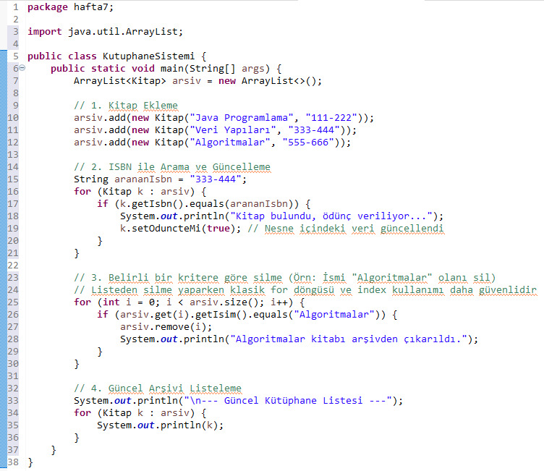
Notes:
package hafta7;
import java.util.ArrayList;
public class KutuphaneSistemi {
public static void main(String[] args) {
ArrayList<Kitap> arsiv = new ArrayList<>();
// 1. Kitap Ekleme
arsiv.add(new Kitap("Java Programlama", "111-222"));
arsiv.add(new Kitap("Veri Yapıları", "333-444"));
arsiv.add(new Kitap("Algoritmalar", "555-666"));
// 2. ISBN ile Arama ve Güncelleme
String arananIsbn = "333-444";
for (Kitap k : arsiv) {
if (k.getIsbn().equals(arananIsbn)) {
System.out.println("Kitap bulundu, ödünç veriliyor...");
k.setOduncteMi(true); // Nesne içindeki veri güncellendi
}
}
// 3. Belirli bir kritere göre silme (Örn: İsmi "Algoritmalar" olanı sil)
// Listeden silme yaparken klasik for döngüsü ve index kullanımı daha güvenlidir
for (int i = 0; i < arsiv.size(); i++) {
if (arsiv.get(i).getIsim().equals("Algoritmalar")) {
arsiv.remove(i);
System.out.println("Algoritmalar kitabı arşivden çıkarıldı.");
}
}
// 4. Güncel Arşivi Listeleme
System.out.println("\n--- Güncel Kütüphane Listesi ---");
for (Kitap k : arsiv) {
System.out.println(k);
}
}
}

Slide 5
Örnek 2
Dijital Varlık (Kripto/Hisse) Portföy Yönetimi
Senaryo: Bir yatırımcı, sahip olduğu farklı dijital varlıkları (coin veya hisse) tek bir uygulamadan takip etmek istiyor. Bu senaryo, projedeki "banka hesabı ve bakiye" mantığıyla doğrudan paralellik gösterir.
Sistemden beklenen gereksinimler:
Varlık Ekleme: Yatırımcı portföyüne yeni bir varlık (isim, miktar, birim fiyat) ekleyebilmelidir.
Portföy Değeri Hesaplama: Tüm varlıkların (miktar * birim fiyat) toplam değeri hesaplanıp ekrana basılmalıdır.
Fiyat Güncelleme: Piyasa değiştikçe listedeki varlığın birim fiyatı güncellenebilmelidir.
Varlık Silme (Sıfırlama): Eğer bir varlığın miktarı 0 veya altına düşerse, o varlık portföyden (listeden) tamamen kaldırılmalıdır.

Slide 6
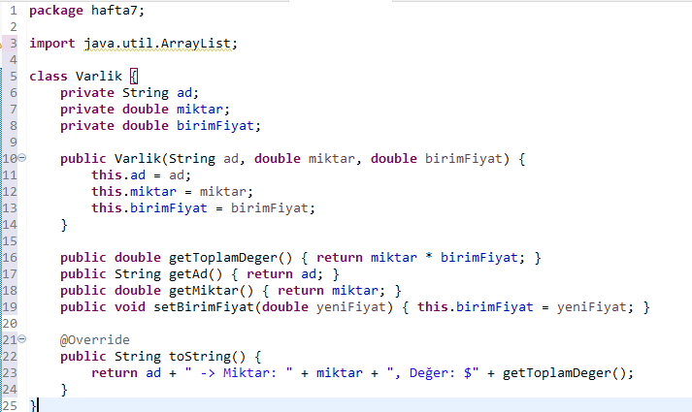

Slide 7
